Slide 1
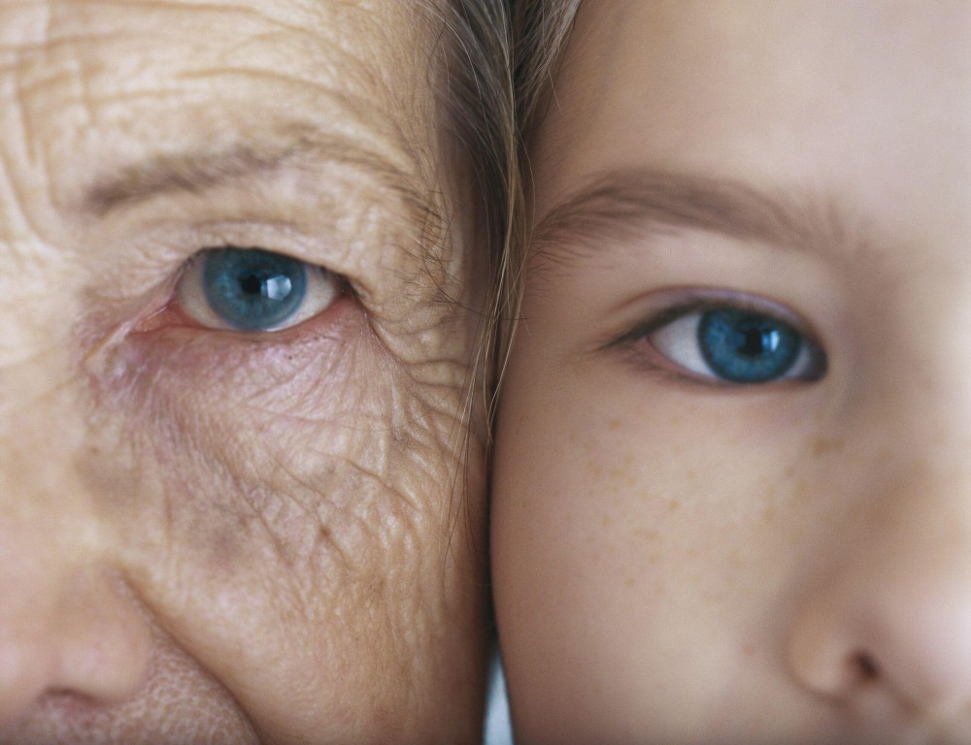
Морщины лица

Slide 2
Морщины — бороздки на поверхности кожи, которые в первую очередь образуются на шее, лице и рукахпо причине повреждения соединительных волокон, содержащих два важнейших компонента кожи — эластин и коллаген.
Самым неприятным явлением являются возрастные морщины как результат естественных процессов, протекающих в организмечеловека. Известно, что с возрастом кожа перестает быть эластичной, утрачивая влагу и подвергаясь сбоям в обменных процессах. Последнее приводит к изменению структуры дермы и возникновению морщин разного размера.

Slide 3
Необходимо сказать, что не только время влияет на кожу, но и наше отношение к ней. Как известно, первые морщины могут появиться и в 17-летнем возрасте, и это не значит, что мы начали стареть, а значит, что просто привыкли морщить лоб или глаза. В раннем возрасте появляются мимические морщины.

Slide 4
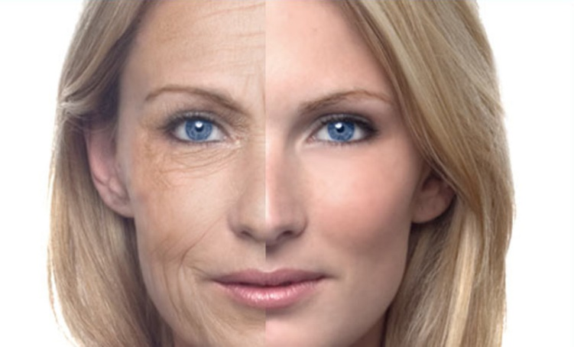
Типы морщин
В зависимости от глубины поражения кожи, выделяют три вида морщин:
Поверхностные (или эпидермальные) морщины. Они влияют только на поверхностный слой кожи (эпидермис). Данный тип морщин очень мелкий и часто имеет форму «сеточек». Если таких морщин большое количество на поверхности, тогда кожа становится на вид как пергамент. Часто на появление поверхностных морщин влияет отсутствия нужной влаги внутри кожи или утолщение рогового слоя эпидермиса, что может быть вызвано медленным процессом шелушения поверхности рогового слоя, а также замедления скорости обновления клеток.

Slide 5
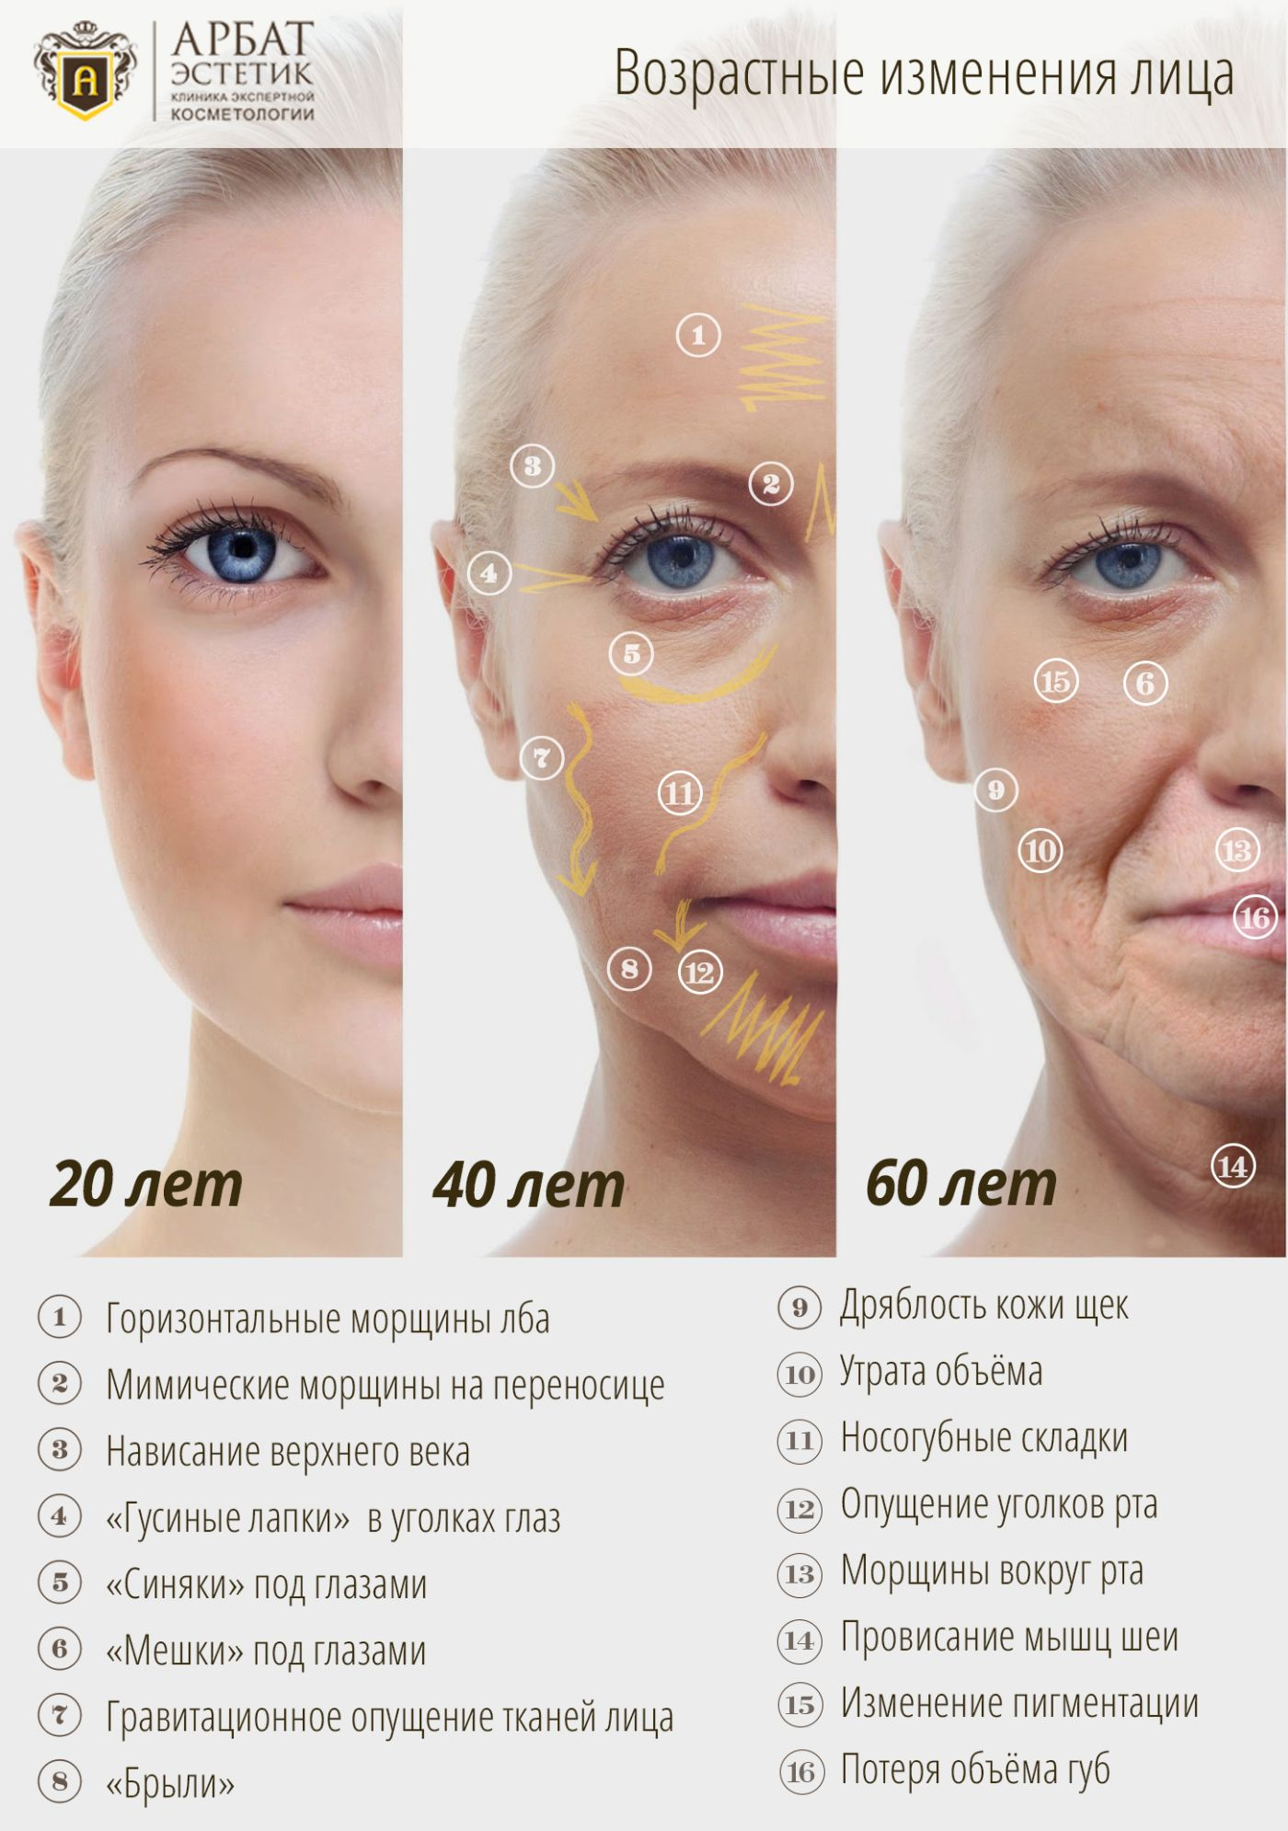
Средней глубины (или дермальные) морщины. Такие морщины поражают средний слой кожи — дерму — и представляют собой следствие развития поверхностных морщин. На их появление первым делом влияет повреждение выработки коллагена по причине присутствия свободных радикалов, что замедляет синтез фибробластами.
Глубинныеморщины. Такие морщины поражают все слои кожи, на их формирование оказывает влияние подкожно-жировая клетчатка. Первым делом глубокие морщины возникают в районе естественных складок на поверхности кожи (к примеру, в районе носогубных складок). Значительная роль в их появлении принадлежит развивающемуся гравитационному птозу тканей лица, когда происходит снижение мышечного тонуса.

Slide 6
Следует сказать, что образование глубоких морщин — не что иное, как генетическая предрасположенность, которая также зависит от индивидуальных особенностей человека. Степень проявления глубоких морщин будет зависеть от действия различных негативных факторов, влияющих на появление каждого типа морщин.
В зависимости от причин возникновения все морщины можно разделить на два класса: динамические и статические.

Slide 7
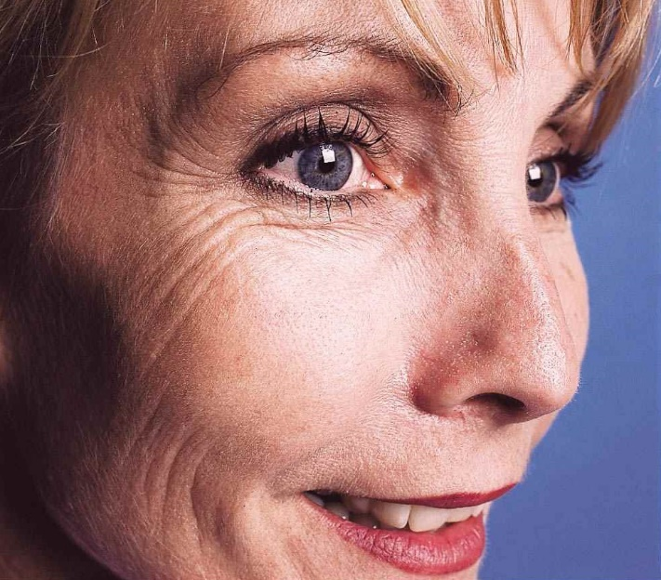
Динамический вид морщин
Динамический вид морщин возникает по причине частого сокращения мимических мышц. Безусловно, мимика — это лучшая наша способность выражать свои эмоции, тем более, что каждому человеку присуща своя характерная мимика, которая позволяет не спутать человека с другим: одни часто поднимают брови, выражая свое удивление, другие же любят хмурить лоб или прищуриваться. Именно такая активная мимика приводит к тому, что из-за частых мимических движений возникают постоянные кожные складки, которые уже окончательно не могут расправиться к 20 годам, образуя тем самым динамические морщины. Часто самые первые мимические морщины возникают на лбу, а затем в уголках глаз. К 30-35 годам морщины возникают на поверхности верхних век.

Slide 8
Статический вид морщин
Другой вид морщин называют статическим (или гравитационным). Такие морщины возникают уже после 40 лет. В отличие от первого вида, динамических, статические морщины образуются не по причине активной работы нашей мимики. На их возникновение влияют процессы возрастного старения кожи, которое может быть естественным или искусственным (к примеру, из-за курения или чрезмерного влияния ультрафиолетовых лучей).
Известно, что в период старения в толще кожи происходит замедление кровообращения, становится меньше коллагена, снижается уровень гиалуроновой кислоты, приводя к заметному понижению эластичности поверхности кожи. Со временем кожа становится заметно дряблой. Потеря тонуса происходит и в мимической мускулатуре: из-за силы тяжести ткани лица опускаются, утрачивая былую прочность. Опущение ткани происходит неравномерно, приводя тем самым к возникновению статических морщин. На их появление может влиять даже нарушенная осанка или неправильная поза тела во время сна или сидения за столом.
Комбинированный вид морщин

Slide 9
Комбинированный вид морщин
Третьим видом морщин в данной классификации является комбинированный тип, который имеет признаки статического и динамического видов. К комбинированным морщинам относят:
Заломы — возникают с возрастом, чаще всего распространяясь на поверхности щек или возле глаз, а также в области декольте.
Назолабиальные морщины (или носогубные морщины) — тянутся от носа к уголкам рта, часто возникают у людей с активной мимикой. Выраженные морщины данного вида заметно старят лицо.
Периорбитальные морщины («гусиные лапки») — небольшие морщинки, появляющиеся во внешних углах глаз. Такие морщины возникают по причине напряжения мышц глаз (к примеру, при улыбке). Образование морщинок именно в данной области объясняется очень тонкойкожей, расположенной вокруг глаз. Такие морщинки придают усталый вид своему обладателю.

Slide 10
Ментолабиальныеморщины — распространяются от уголков рта к подбородку, способствуя грустному выражению лица (такие морщинки еще называют «морщинками скорби»).
Периоральные морщинки — мелкий вид морщин, расположенных между носом и верхней губой. Образование таких морщин связано со значительной подверженностью зоны лица мимической нагрузке губ.
Межбровные морщины (или «морщины гнева») — вертикальный тип морщин, расположенный между бровями. Такие морщины возникают по причине частого движения бровями в момент гнева или волнения. Эти морщины придают лицу строгости.
Лобные морщины (или «морщины тревоги») — морщины горизонтального и поперечного вида, расположенные в области лба, и возникающие в периоды гнева или волнения. Именно горизонтальный тип морщин в дальнейшем становится всё более глубоким.
Морщины на шее или в области декольте — с возрастом они становятся всё более заметными из-за утраты кожи упругости и эластичности.

Slide 11
Причины возникновения морщин
Ранние морщины — это не результат старения кожи, а следствие неправильного нахождения головы и шеи в сидячем или лежачем положении. К примеру, одни люди предпочитают сон с высоко поднятой подушкой под голову, другим же удобно наклонять голову на грудь и спать в таком положении. В любом случае образованиеморщин на шее и лице при неправильном их положении будет неизбежным.
Кроме того, причиной ранних морщин может быть резкое снижение веса: растянутая после похудения кожа не в состоянии быстро «стать» на свое место, поэтому покрывается заметными морщинами. Мимические морщины — еще одна разновидность ранних морщин, причиной возникновения которых является привычка морщить лоб или прищуривать глаза.
Еще одной распространенной причиной возникновения морщин являются перенесенные инфекционные заболевания, болезни эндокринной или нервной системы, болезни ЖКТ или гинекологические — всё это ослабевает возможность сопротивления организма, снижая упругость кожи, из-за чего она сморщивается.
Среди естественных причин, объясняющих возникновение морщин, можно выделить: продолжительное пребывание под палящими лучами или на ветру, резкие колебания температуры воздуха, чрезмерно сухая или влажная погода, частые нахождения в душных или накуренных помещениях.

Slide 12
Интересно, что неправильное использование косметических средств может вызвать обратный эффект, повлияв на возникновение морщин. Очень часто молодые девушки с еще хорошей упругой кожей начинают злоупотреблять декоративной косметикой, очень часто умываясь специальными средствами или используя пудру, которая сушит кожу, тем самым создавая идеальную среду для образования морщин.
Пожалуй, самой распространенной причиной, влияющей на возникновение морщин, является возраст. Первые морщины появляются уже в 20 лет, тем самым свидетельствуя о начале увядания кожи. В промежутке между 30 и 40 годами морщин становится еще больше, а к 60 годам они появляются в своем максимальном количестве. Кожа пожилых людей отличается утраченной упругостью и плотностью из-за истончения подкожной жировой клетчатки. Кроме того, в организме пожилых происходит гибель большинства эластичных волокон, которым характерно растягивание и опущение. Заметное выступление скуловых костей и явно выраженные носогубные складки — дополнительные характеристики старения кожи.

Slide 13
Профилактика морщин
Специальные упражнения
Для предотвращения появления преждевременных морщин следует выполнять комплекс упражнений для мышц лица и параллельно ухаживать за кожей косметическими методами.
Положение головы должно быть правильным
Итак, для избавления от второго подбородка, устранения дряблой кожи и предотвращения складок на шее следует избавиться от своей плохой привычки прижимать подбородок к груди. Куда более полезнее будет держать голову приподнятой. В период сна лицо должно быть в свободном положении, не стоит зарываться в одеяло с головой. Немаловажное значение отводится своевременному лечению зубов или их протезированию, поскольку западание щек по причине отсутствия зуба способствует образованию значительных морщин.
Избегание ультрафиолета
Хорошей профилактической мерой будет избегание попадания прямых солнечных лучей на кожу лица и тела. Благоприятны воздушные ванны. Если вы всё же хотите позагорать, не забудьте воспользоваться солнцезащитным кремом.

Slide 14
Косметические маски
Наиболее эффективной профилактической мерой в борьбе с морщинами являются маски. Именно они способны препятствовать возникновению морщин, оказывая положительное воздействие на поверхностные и глубинные слои кожи.
Маски улучшают состояние кожи, оттягивая время образования морщин. Еще больший эффект маски оказывают, если их чередовать. Необходимо помнить, что перед использованием маски лицо необходимо очистить, умыв или протерев специальным лосьоном или молочком. Не стоит передерживать маску на лице, достаточно будет нанести ее на 15 минут. Маски, в состав которых входит масло, следует удалять с лица влажным тампоном, все остальные легко смываются водой.

Slide 15
Специальные мази
Еще одним эффективным средством будет применение мазей против появления морщин. Их используют перед сном, смазывая лицо. Полезно будет к мази добавить поваренную соль в пропорции: 1/2 чайной ложки мелкой соли на 1 банку крема. Такая смесь будет эффективной, если ее накладывать именно на морщины, при этом втирать ее необходимо минимум 3 минуты. На утро лицо хорошо бы умыть прохладной водой, смазав дневным кремом и немного припудрив.
Массаж
Массаж — еще одна профилактическая мера против морщин. Ежедневное массажированиелица кончиками пальцев в течение 5-7 минут поможет улучшить кровообращение в коже, укрепляя и делая ее более упругой.
Однако самой важной профилактической мерой, способной замедлить старение кожи, будет правильный образ жизни: забота о здоровье в целом, правильный режим сна и бодрствования, правильный рацион сбалансированного питания, занятия физическими нагрузками, выполнение гимнастики для тела и лица.

Slide 16
Методы устранения морщин
На сегодняшний день существует множество различных методик лечения морщин. Все они сводятся к тому, что в начале необходимо установить точную причину, вызвавшую данное отклонение. Какой бы метод впоследствии не был бы избран, к лечению необходимо подходить комплексно.
Все существующие сегодня методики лечения морщин можно разделить на две категории: инъекционные и аппаратные методы коррекции морщин. Все они имеют своей целью восстановление естественной функции дермы, ее регенерации и обновления эпидермиальных клеток, а также налаживание естественного функционирования волокон коллагена и эластина с их способностью долгое время удерживать в клетках влагу.

Slide 17
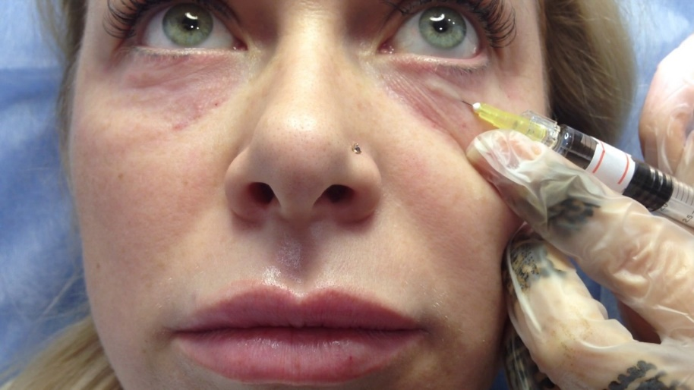
Итак, к инъекционным методикам коррекции морщин относят:
Химический пилинг. Выполняется данная процедура с применением разных кислот, включая гликолевую или ретиновую. Виды химического пилинга отличаются друг от друга разной глубиной воздействия на кожу. В зависимости от возрастных кожных изменений может быть проведен поверхностный пиллинг (целью которого является отшелушивание верхнего ороговевшего слоя кожи и его разглаживание) или глубокий пиллинг (цель которого — стимулировать свое клетки дермы, более глубинного кожного слоя). Второй метод следует применять не ранее, чем к 30 годам. После прохождения химического пиллинга омолаживающий результат будет сразу заметен.
Биоревитализация — еще одна инъекционная методика введения препаратов, в основе которой — применение гиалуроновой кислоты. Вводятся такие инъекции в самые разные слои кожи. Методика очень эффективна, она позволяет увеличить упругость и эластичность кожи, разгладить небольшие морщины, освежить лицо, улучшив его цвет. За незначительное время процедура позволяет омолодить кожный покров и увлажнить клетки.

Slide 18
Ботулотоксин — методика, в основе которой инъекции специальными препаратами (ботоксом, ксеомином или диспортом). Такие препараты блокируют нервно-мышечный импульс, выравнивая глубокие мимическиеморщины на лбу, и восстанавливая упругость кожи. Эффект заметен спустя пять дней после проведенной инъекции. Однако, какой препарат для инъекции выбрать? Как известно, ботокс был первым таким препаратом на рынке косметологии. На протяжении последних 20 лет ботокс остается самым популярным препаратом, который содержит ботулинотоксин, способный разглаживать морщины. Кроме того, в безопасности применения ботокса можно не сомневаться — он самый безвредный и безопасный препарат. Если «родиной» ботокса считается США, то «родиной» диспорта является Франция. Именно здесь, во Франции, был изобретен препарат, способный бороться с «гусиными лапками», мимическими морщинами на лбу и между бровей. Однако необходимо знать, что ботокс и диспорт по своей эффективности будут разными, поэтому для их применения потребуется разное количество вещества за раз. С этой позиции можно говорить, что ботокс куда эффективнее — всего 1 единица данного препарата приравнивается 3-4 единицам диспорта. Однако эффект будет один — морщины будут устранены. Ксеомин — еще один препарат, который результативно борется с морщинами. Его производителем является Германия. Это самый «молодой» препарат, который только-только появляется на рынке косметологии, тем не менее уже успешно испытал себя на практике, и сегодня составляет достойную конкуренцию ботоксу или диспорту. Интересно, что такие инъекции широко применяются и при избыточном потоделении. Ботулотоксин имеет продолжительный эффект — до 6 месяцев. В случае повторного проведения процедуры ее эффект будет более продолжительным. Известно, что мышцы некоторых пациентов могут долго не приходить в тонус после подобной инъекции, поэтому эффект продлевается до года.

Slide 19
Филлеры — процедура, позволяющая наполнять веществом морщины, тем самым приподнимая кожу до соответствующего уровня. В основе данной методики — использование особого вида коллагена со специальным белком, который делает кожу более упругой и придает ей здоровый вид. Речь идет о бычьем коллагене, изологене или дермалогене. Такие филлеры вводят буквально в каждую морщину. Манипуляция не занимает много времени. После ее проведения можно сразу возвращаться к обычной жизни.
Контурная пластика с использованием биогелей (на основе гиалуроновой кислоты). Обычно для ее проведения применяют такие препараты, как Перлайн, Сурджидерм или Реплери, основным компонентом которых и является гиалуроновая кислота. Такая методика наиболее эффективно справляется с горизонтальными морщинами в области лба, а также вертикальными, сосредоточенными между бровями. Кроме того, контурная пластика устраняет «гусиные лапки» возле глаз. Препараты вводят в незначительных количествах в проблемные зоны. Количество процедур обычно устанавливается специалистом.

Slide 20
Озонотерапия — метод устранения морщин кислородно-озоновой смесью. Такой метод стимулирует восстановительные процессы в клетках кожи. Обычно проводят не менее 5 сеансов каждую неделю.
Какой бы из данных методик омоложения вы ни выбрали, предварительно следует провести оценку состояния вашей кожи и организма в целом, учесть наличие противопоказаний и применения препаратов относительно именно вашего организма. Помните о том, что любое манипулятивное вмешательство носит определенный риск для вашего здоровья. Самым опасным последствием таких инъекций может стать опущение тканей (отвисание лба или опущение бровей) или напротив, утрата естественной мимики лица.

Slide 21
Аппаратная методика
Аппаратная методика является не менее эффективной и распространенной в борьбе с морщинами. Все разновидности данной методики сводятся к тому, что на проблемную кожу оказывают воздействие светом.
Основные виды аппаратной методики:
Лазерная шлифовка — помогает устранить морщины, а также акне посредством использования карбондиоксидного или эрбиевого лазеров, стимулирующих образование коллагена, тем самым устраняя сморщенную кожу. Благодаря такой шлифовке происходит полное обновление кожи, устраняются мелкие и более выраженные мимические морщины, рубцы и даже акне. Минус такой процедуры — долгий подготовительный процесс и продолжительный восстановительный период.

Slide 22
Дермабразия — манипуляция, цель которой — ликвидация поверхностного слоя кожи, а значит, и устранение морщин и рубцов. Такая процедура помогает очистить кожу от старых поверхностных слоев, способствуя всецелому оздоровлению кожных покровов. Процедура длится не дольше 50-60 минут, однако восстановительный период довольно долгий и доставляет дискомфорт. Сегодня такая методика является устаревшей.
Фракционное омоложение — такая процедура основывается на эффекте фототермолиза — создания искусственных микроповреждений, которые способны активизировать защитные реакции организма, проявляя ускоренную регенерацию клеток, тем самым помогая быстро обновить кожные покровы.

Slide 23
Фотоомоложение — метод воздействия на кожу лазером. Особенность процедуры заключается в том, что воздействие лазером направлено только на постаревшие участки кожи, которые успели покрыться морщинами.
Безусловно, самым эффективным будет комплексный подход к решению данной проблемы, а именно совмещение косметических средств, лифтинга и качественного ухода.
Народные средства, приготовленные в домашних условиях, не дают ожидаемый результат. Следует помнить, что такие отвары и лосьоны помогут разгладить только неглубокие морщинки, однако не способны устранить глубокие борозды на коже. Как бы там ни было, но народная медицина слаба в борьбе с морщинами. Поэтому так часто женщины отдают предпочтение работе хирургов, способных убрать дефект посредством пластических операций.

Slide 24
Пластика является верным исцелением от морщин, однако и она содержит в себе множество недостатков. Так, к примеру, существует множество противопоказаний, не позволяющих проводить пластическое оперативное вмешательство различным пациентам. Кроме того, восстановительный период после операции длится довольно долго. Присутствие болевых ощущений и дискомфорта на коже — обязательное последствие пластики. Положительный результат после операции будет заметен спустя время после заживления швов. Реабилитационный период предполагает ведение здорового образа жизни и здоровый сон.

